Slide 1
第四章、级 数
基本内容：
1、复数项级数(概念和收敛的充要条件)。
2、幂级数 (收敛圆、收敛半径的计算)
3、解析函数的泰勒级数、洛朗级数展开式。
重点：解析函数的展开式。

Slide 2
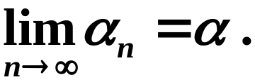
一、复数列的极限
§1 复数项级数
1.定义
记作

Slide 3
2.复数列收敛的条件
定理一：
说明: 可将复数列的敛散性转化为判别两个
实数列的敛散性.
收敛数列一定是有界数列。

Slide 4
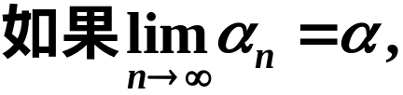
定理一的证明
证:
那末对于任意给定的
就能找到一个正数N,
从而有
所以
同理
反之, 如果
从而有
[证毕]

Slide 5
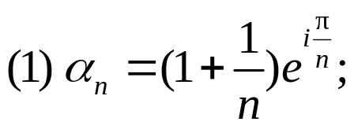
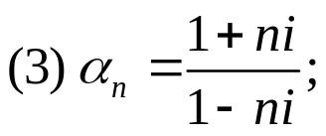
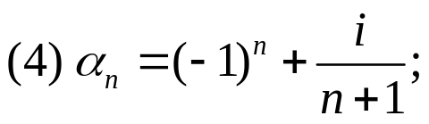
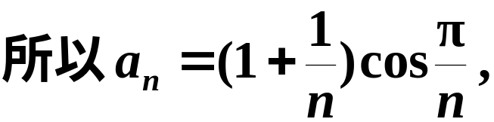
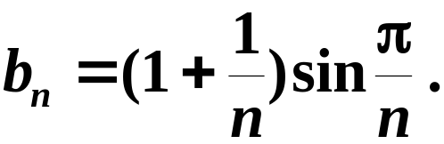
例：
下列数列是否收敛, 如果收敛, 求出其极限.
解
而
所以数列发散.

Slide 6
二、级数的概念
数列 只表示
1.定义：设 为一复数列
表达式
称为复数项无穷级数.
部分和：
其最前面 n 项的和
称为级数的部分和.

Slide 7



收敛与发散
与实数项级数类似, 判别复数项级数敛散性的最基本方法是:
说明:
最基本不一定最简单

Slide 8

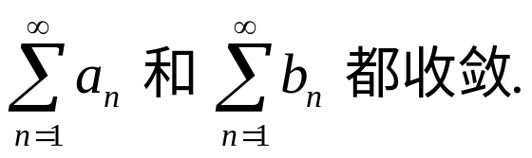



2.复数项级数收敛的条件
定理二：
说明：
复数项级数的审敛问题转化为实数项级数的审敛问题
证
因为
[证毕]

Slide 9
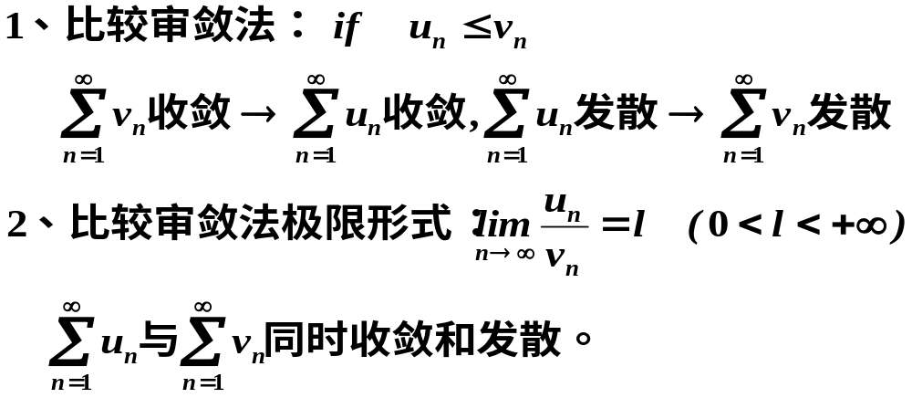
用两个级数对应
项的性质来判定
复习掌握
一、正项级数审敛法：
注：若绝对收敛，则收敛:

Slide 10
利用一个级数各项
自身的性质来判定

Slide 11
非正项级数收敛性判定法
正项与负项交错出现的级数

Slide 12
所有收敛级数都要满足必要条件
（判断发散特别有用）

Slide 13
最常用的判别法：比值审敛法
设
是正项级数,如果
则
时级数收敛;
时级数发散;
时失效.

Slide 15
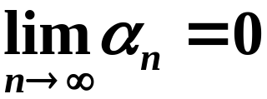
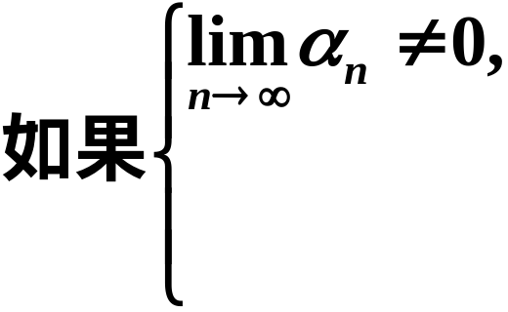
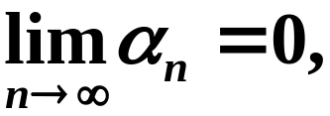
复数项级数 收敛的必要条件：
重要结论:
启示: 判别级数的敛散性时, 可先考察
?
级数发散;
（1）
再进一步判断.
思考题：
级数 和 是否收敛？
先考虑绝对收敛，再考虑条件收敛

Slide 16
3. 绝对收敛与条件收敛
定理三：
注意
可使用正项级数的审敛法则判定.
因实部和虚部绝对值级数都收敛，证明见下页

Slide 17
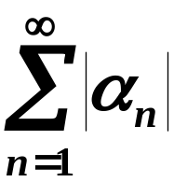
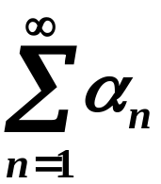
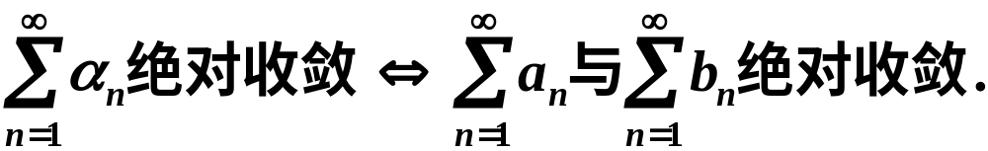
（2）
（3）
先考虑绝对收敛； 再考虑条件收敛
定义：
如果 收敛, 那么称级数 为绝对收敛.
非绝对收敛的收敛级数称为条件收敛级数.
定理三
证明：
所以
因此

Slide 18
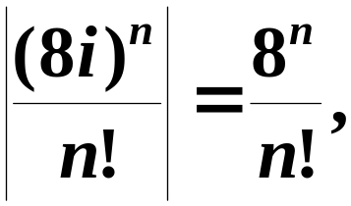
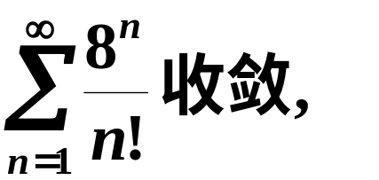
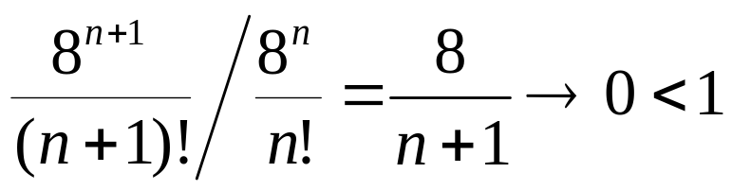
例：
解
因为
所以由正项级数的比值判别法知:
故原级数收敛, 且为绝对收敛.

Slide 19


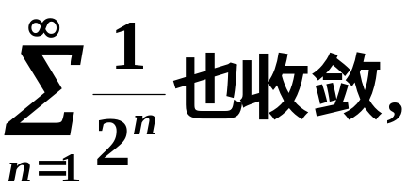
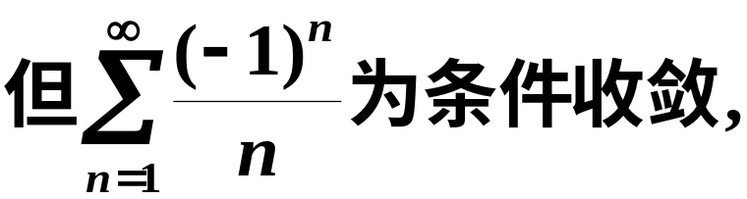
例：
解
故原级数收敛.
所以原级数非绝对收敛.

Slide 20
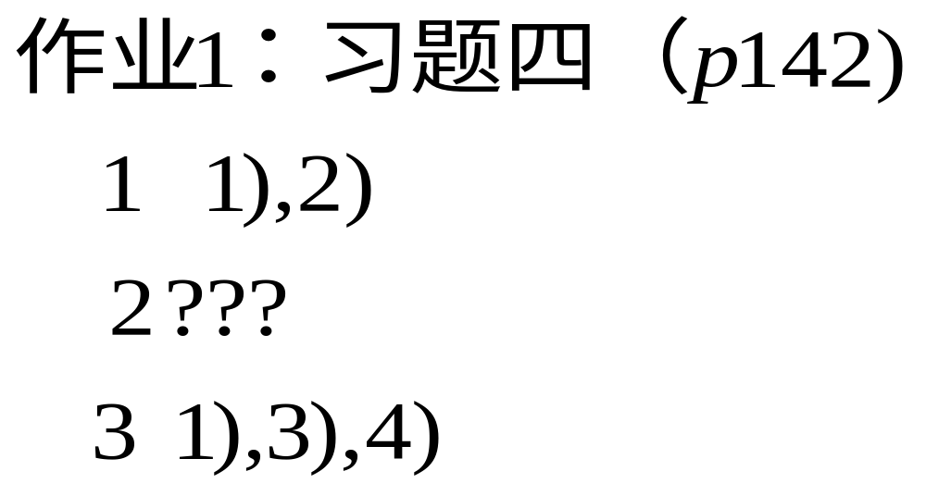

Slide 21
§2 幂级数
一、幂级数的概念
1. 复变函数项级数：

Slide 22
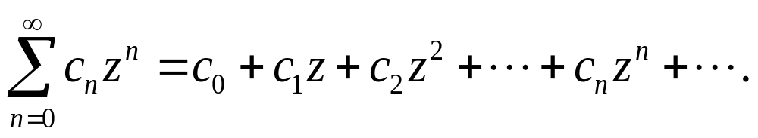
2. 幂级数：
函数项级数的特殊情形
当
或
或
这种级数称为幂级数.
上式是一般幂级数，下式是标准幂级数

Slide 23
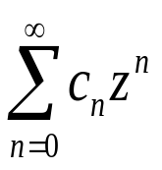
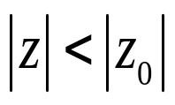
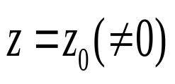
二、幂级数的敛散性
1. 收敛定理： (阿贝尔Abel定理)
如果级数 在 收敛,那么对满足 的z, 级数必绝对收敛,如果在 级数发散, 那么对满足 的z, 级数必发散。

Slide 24
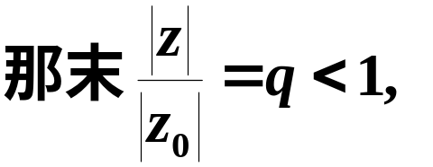
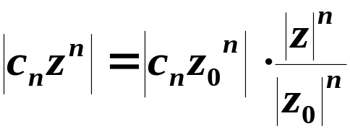

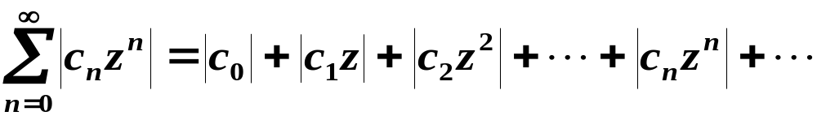

证
由收敛的必要条件, 有
因而存在正数M,
使对所有的n,
而
由正项级数的比较判别法知:
收敛.
请思考另一部分的证明.

Slide 25
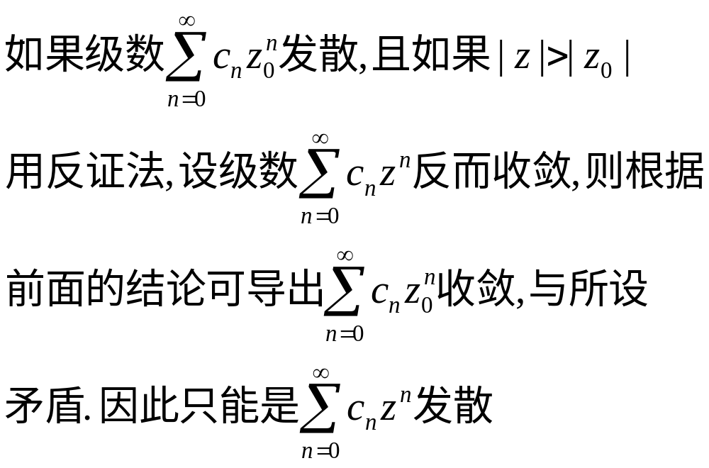

Slide 26

2. 收敛圆与收敛半径
对于一个幂级数, 其收敛半径的情况有三种:
(1) 对所有的正实数都收敛.
由阿贝尔定理知:
级数在复平面内处处绝对收敛.
(2) 对所有的正实数除 z=0 外都发散.
此时, 级数在复平面内除原点外处处发散.
例如,级数
通项不趋于零,
故级数发散.

Slide 27








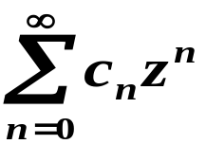
(3) 既存在使级数发散的正实数, 也存在使级数收敛
的正实数.
如图:
收敛圆
收敛半径
.
.
幂级数
的收敛范围是以原点为中心的圆域.

Slide 28
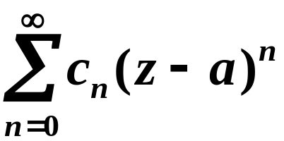

有关幂级数的两个关键问题：
问题1:
幂级数
的收敛范围是何区域?
答案:
问题2: 幂级数在收敛圆周上的敛散性如何?
在收敛圆周上是收敛还是发散, 不能作出一般的结论, 要对具体级数进行具体分析.
答案：

Slide 29
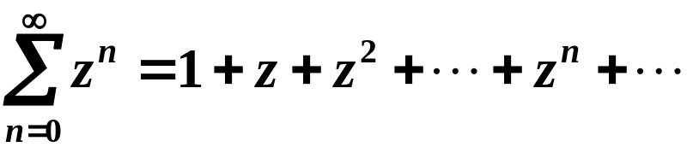
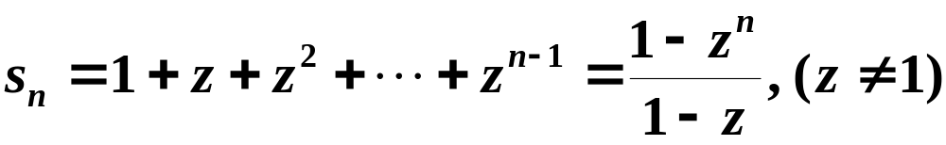
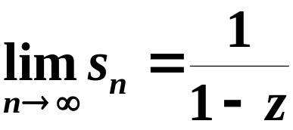
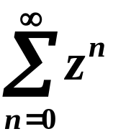


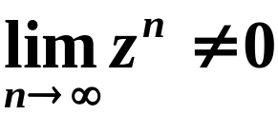

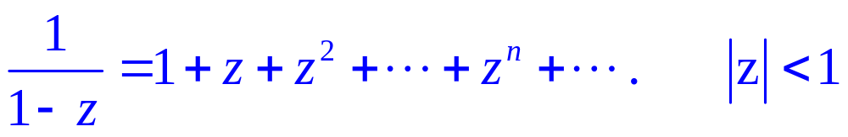
例1 求幂级数
的收敛范围与和函数.
解
级数的部分和为
级数
收敛,
级数
发散.
由阿贝尔定理知:
收敛范围为一单位圆域
在此圆域内, 级数绝对收敛, 收敛半径为1,
且有
这个式子一定要记住

Slide 30
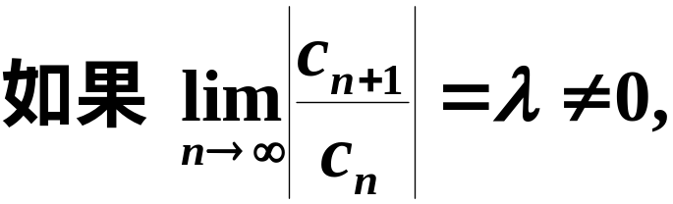
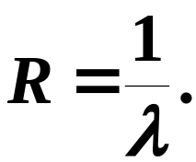
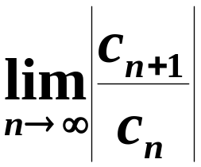
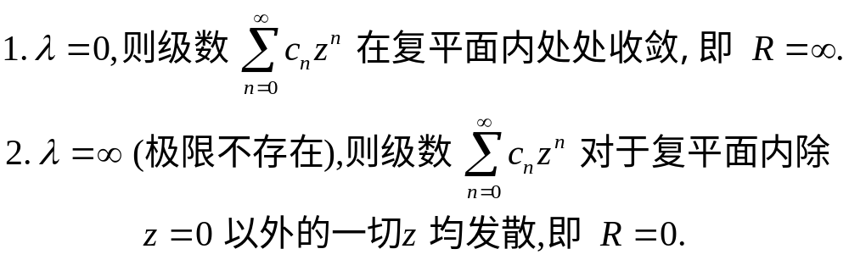
3. 收敛半径的求法
方法1: 比值法(定理二):
那么收敛半径
注意:
定理中极限
存在且不为零 .
如果:

Slide 31
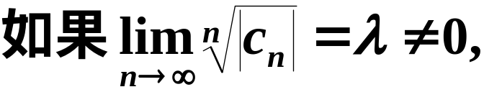
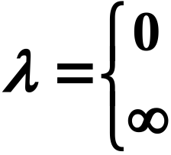
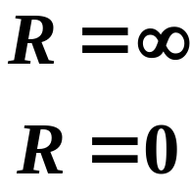
方法2: 根值法(定理三)
那么收敛半径
说明:
如果
(与比值法相同)

Slide 32
证

Slide 33
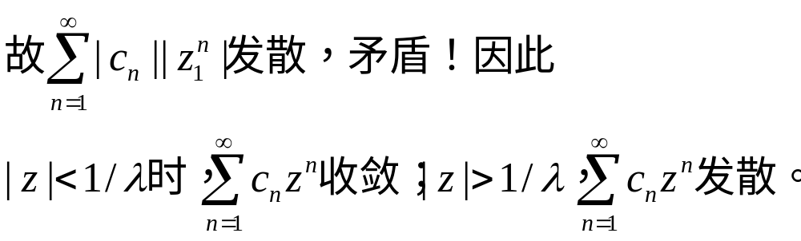

Slide 34
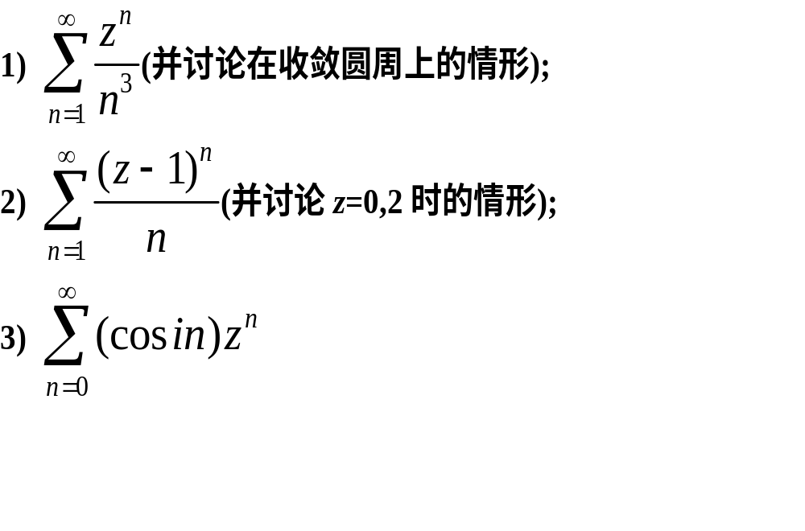
例 求下列幂级数的收敛半径
求收敛园和收敛半径是
本章的第1个重要问题

Slide 35
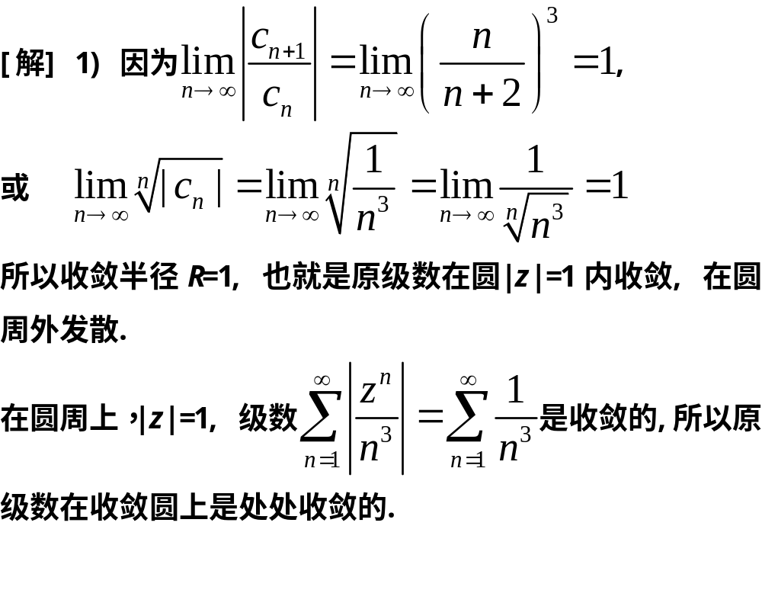

Slide 36
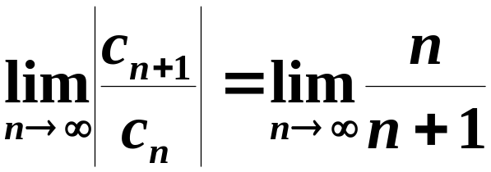


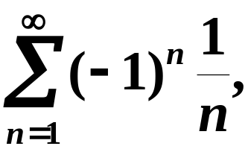

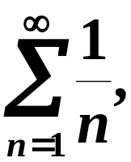

2)
原级数成为
交错级数,
收敛.
原级数成为
调和级数，
发散.
说明：在收敛圆周上既有级数的收敛点, 也有
级数的发散点.

Slide 37


Slide 38






三、幂级数的运算和性质
1.幂级数的有理运算

Slide 39




2. 幂级数的代换(复合)运算
如果当
时,
又设在
内
解析且满足
那么当
时,
说明: 此代换运算常应用于将函数展开成幂级数.
该性质很有用，看下面例子

Slide 40













例
把函数
表成形如
的幂级数, 其中
是不相等的复常数 .
解
把函数
写成如下的形式:
凑出
代数变形 , 使其分母中出现
级数收敛,
且其和为

Slide 41




Slide 42









3. 复变幂级数在收敛圆内的性质
定理四
设幂级数
的收敛半径为R, 那么
(1)
它的和函数 是收敛圆
内的解析函数 .
(2)
在收敛圆
内的导数可将其幂
级数逐项求导得到,
(3)
在收敛圆内可以逐项积分,
即
简言之:
在收敛圆内, 幂级数的和函数解析;幂级数可逐项求导、积分.

Slide 43



解：因
收敛半径为：R=1

Slide 44



§3 泰勒级数
问题: 任一个解析函数能否用幂级数来表达？
答案：可以！
泰勒
定理：
设f (z)在区域D 内解析，z₀为D内的一点，d为z₀到D的边界上各点的最短距离，那么
时, f (z)能用幂级数(泰勒级数)表示：
当
f (z)在z₀的泰勒展开式
其中
并且，该泰勒展开式是唯一的

Slide 45


证明：设函数f(z)在区域D内解析, 而|ζ−z₀|=r为D内
以z₀为中心的任何一个圆周, 它与它的内部全含于D,
把它记作K, 又设z为K内任一点.

Slide 46


按柯西积分公式, 有
其中K取正方向, 且有

Slide 47


因此
由解析函数高阶导数公式，可将上式可写成

Slide 48


由于
故

Slide 49

将函数展开成泰勒级数的方法
常用方法: 直接法和间接法.
1.直接法:
由泰勒展开定理计算系数

Slide 50






例
故有

Slide 51



2. 间接展开法 :
借助于一些已知函数的展开式 , 结合解析函数的性质, 幂级数运算性质 (逐项求导, 积分等)和其它数学技巧 (代换等) , 求函数的泰勒展开式.

Slide 52







重要公式
常见函数的泰勒展开式

Slide 53








例1
解
上式两边逐项求导,

Slide 54












例2
分析
将展开式两端沿 C 逐项积分, 得
即

Slide 55






例3
解

Slide 56






例4
解

Slide 57
重要公式
附: 常见函数的泰勒展开式

Slide 58



Slide 59




一、问题的引入
§4 洛朗级数
问题:
负幂项部分
正幂项部分
收敛
主要部分
解析部分
同时收敛

Slide 60












收敛半径
R
收敛半径
收敛域
收敛域
两收敛域无公共部分,
两收敛域有公共部分

Slide 61









结论:
.
常见的特殊圆环域:
.
.
.

Slide 62









2. 问题:在圆环域内解析的函数是否一定能展开成级数?
例如，
都不解析,
但在圆环域
及
内都是解析的.
而
所以
即
内可以展开成级数.

Slide 63




也可以展开成级数：
分项分式法：
即

Slide 64



二、洛朗级数的概念
定理：
为洛朗系数.
C为圆环域内绕 的任一正向简单闭曲线.

Slide 65


说明:
1)
在圆环域内的洛朗(Laurent)级数.
函数
在圆环域内的洛朗展开式
2) 某一圆环域内的解析函数展开为含有正、负幂项的级数是唯一的， 这就是 f (z) 的洛朗级数.
定理给出了将圆环域内解析的函数展为洛朗级数的一般方法.

Slide 66
z
R₂
r
R₁
z₀
R
ζ
K₁
ζ
K₂

Slide 67



三、函数的洛朗展开式
常用方法 : 1. 直接法 2. 间接法
1. 直接展开法
缺点: 计算
往往很麻烦.
利用定理公式计算系数
然后写出
2. 间接展开法
根据正、负幂项组成的的级数的唯一性, 可
用代数运算、代换、求导和积分等方法去展开 .
优点 : 简捷 , 快速 .

Slide 68








例1
解法1、直接法：
由定理知:
其中
故由柯西–古萨基本定理知:
由高阶导数公式知:

Slide 69


解法2、间接法

Slide 70


例2 把函数
解
z去全部复数

Slide 71









例3
代表性例子
内是处处解析的,
试把 f (z) 在这些区域内展开成洛朗级数.
y
解:
o
x
1
该洛朗展式就是f(z)的泰勒展式

Slide 72












y
由
o
1
2
x
且仍有

Slide 73












y
由
此时
o
2
x
由于
仍有

Slide 74



注意:
上例中圆环域的中心
是各负幂项的
奇点, 但却不是函数
的奇点 .
说明:
1. 函数
在以
为中心的圆环域内的洛朗级
数中尽管含有
的负幂项, 而且
又是这些
项的奇点, 但是
可能是函数
的奇点,也可能
不是
的奇点.
2. 给定了函数
与复平面内的一点
以后,
函数在各个不同的圆环域中有不同的洛朗展开
式
这与洛朗展开式的唯一性是否相矛盾?
不矛盾 .
(唯一性 : 指函数在某一个给定的圆环域内的洛
朗展开式是唯一的)

Slide 75


例4 把函数
解

Slide 76



在计算闭路积分中的应用
令n=－1, 得
或
其中C为圆环域R₁<|z−z₀|<R₂内的任何一条简单闭曲线, f(z)在此圆环域内解析.
从上式可知, 计算积分可转化为求被积函数的洛朗展开式中z的负一次幂项的系数c₋₁.

Slide 77




故c₋₁=−2, 从而
例4 求积分：
.

Slide 78






第四章 级 数
一、 复数项级数
(1)复数列
收敛的充要条件: 同时收敛.
(2)复级数:
收敛的充要条件: 同时收敛.
(3)复级数绝对收敛:
绝对收敛的充要条件: 同时绝对收敛.

Slide 79


二 、幂级数：
(1)Abel定理:收敛范围为圆域,圆内绝对收敛,圆外发散,圆上不定.
(2)收敛半径求法:
(3)性质:和函数在收敛圆内:解析,可逐项求导,可逐项积分.

Slide 80




三 、泰勒级数:
定理:在以 为中心的圆域内解析的函数f(z) ，
可以在该圆域内展开成 的幂级数：
泰勒级数展开式求法:直接法,间接法.
四、洛朗级数：
洛朗级数展开式求法:间接法.

Slide 81
常见函数的泰勒展开式

Slide 82

第4章作业：
6. (1) (2)
7. (1) (2) (3)
9. (1)(2) (4)
10

